Slide 1


Slide 2
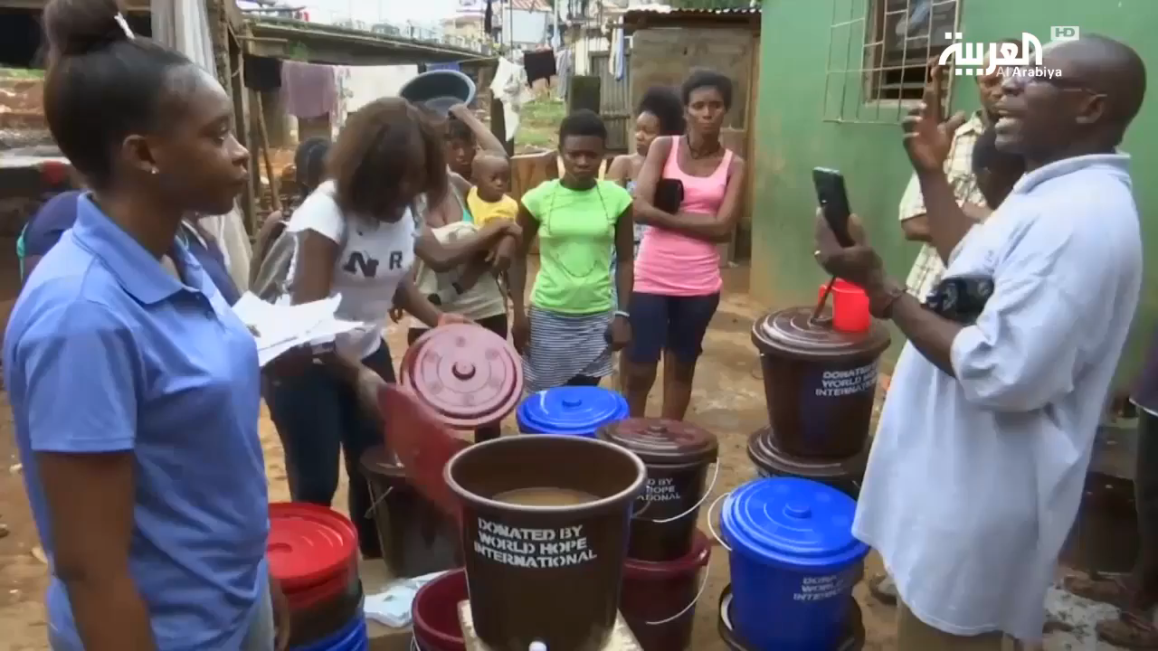
انقر هنا لمشاهدة (الماء الملوث ومعاناة الشعوب)

Slide 3
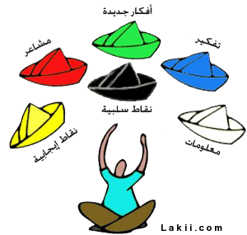
بعد مشاهدتكـِ للفلم السابق وباستخدامكـِ لقبعات التفكير الست أجيبي عما يأتي

Slide 4
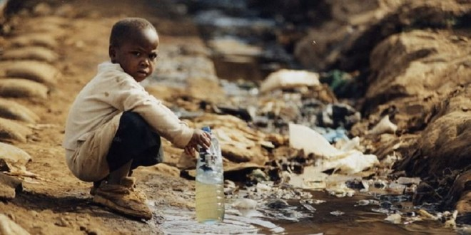

قبعة المشاعر
س/ ما هي مشاعركـِ تجاه الناس في انحاء العالم الذين يعانون من نقص الماء وتلوثه؟
واتجاه الآف الأطفال الذين يموتون بسبب المياه الملوثة؟

Slide 5
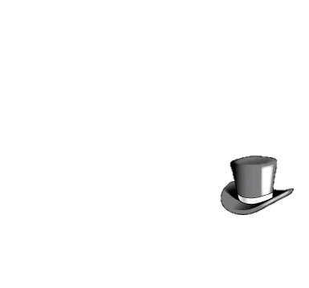
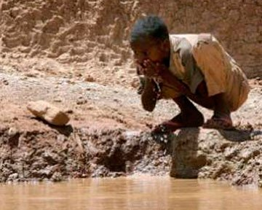
قبعة
السلبيات
س/ ماهي النواتج السلبية على صحة الانسان الناشئة عن شرب الماء الملوث ؟

Slide 6

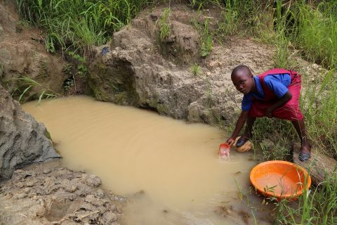
قبعة
الأبداع
س/ اقترحي طريقة لمساعدة هؤلاء البشر لتامين مياه شرب صالحة لهم ؟

Slide 7
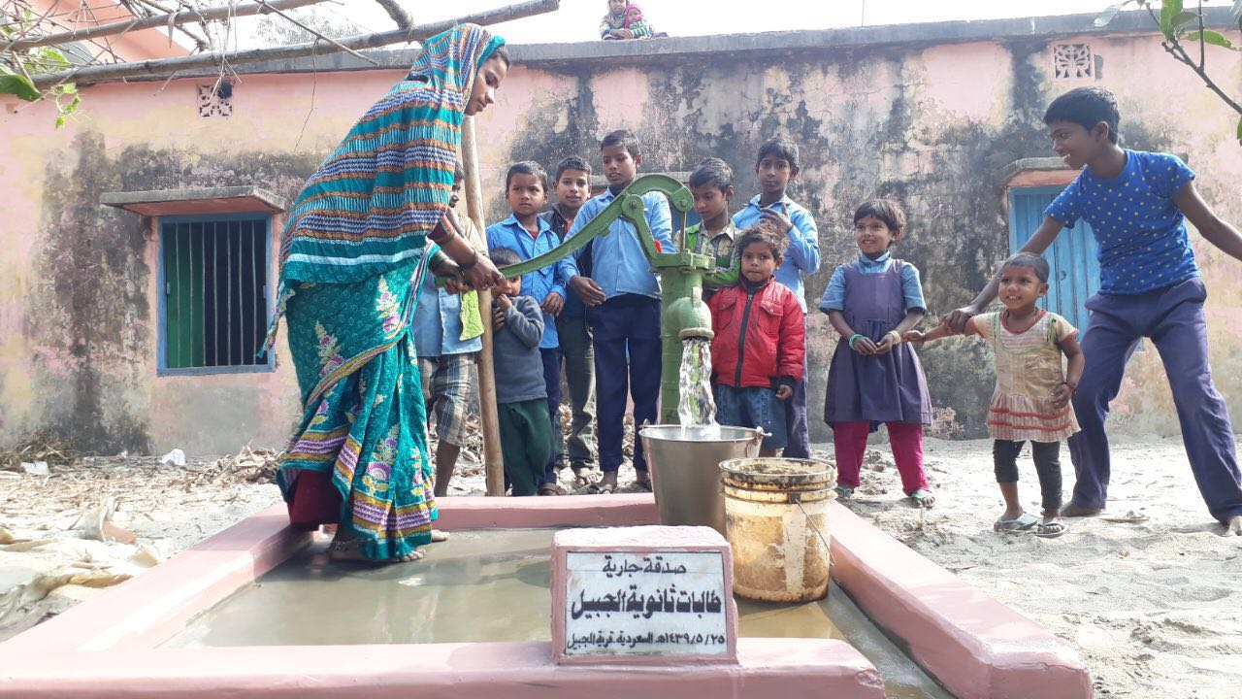
بئر الصدقة الجارية الذي حٌفر في قرية صغيرة بالهند بتبرع من طالبات ثانوية الجبيل

Slide 8

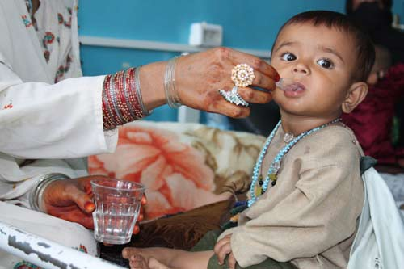
قبعة
المعلومات
س/ ماهي أهم الأمراض التي تنتقل للإنسان شرب الماء الملوث ؟

Slide 9
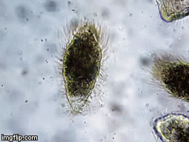
ان من اهم الامراض التي تنتج عن شرب الماء الملوث
داء الأميبا ومرض الملاريا وبعض أنواع الزحار
ومسببات هذه الامراض جميعا كائنات طفيلية صغيرة تصنف ضمن مملكة الطلائعيات

Slide 10
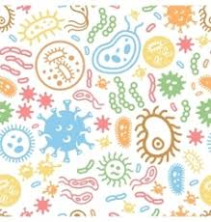
الطلائعيات
إعداد المعلمة: ريحانة العامر

Slide 11
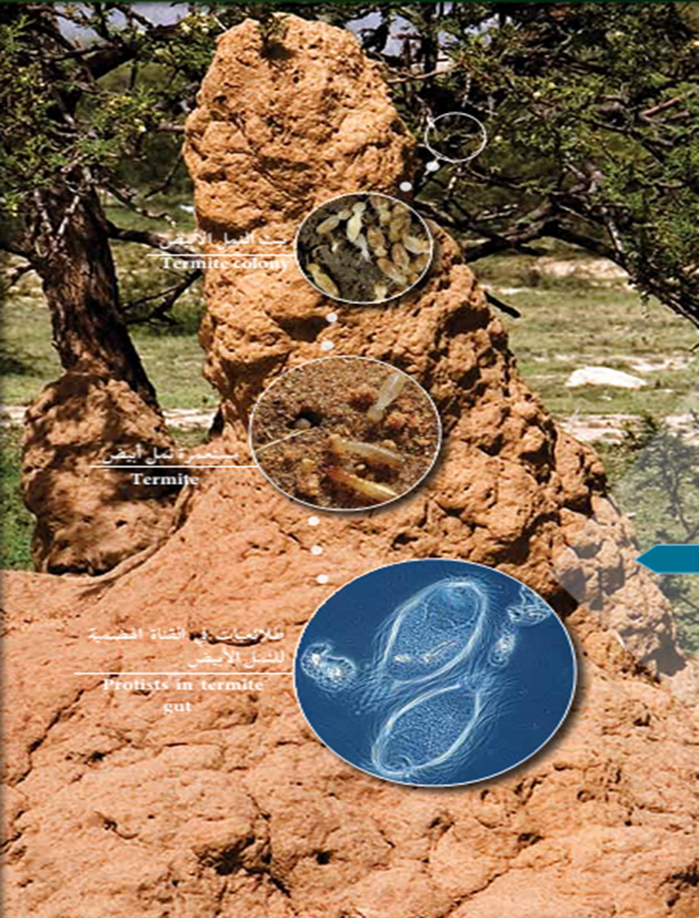

Slide 12
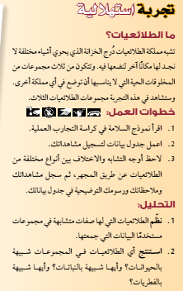
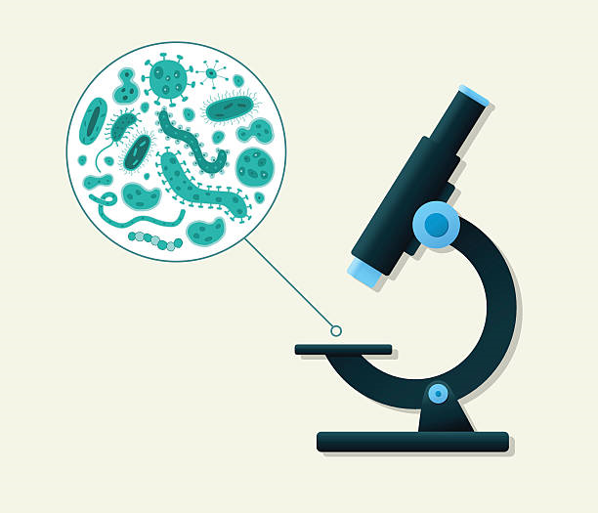

Slide 13
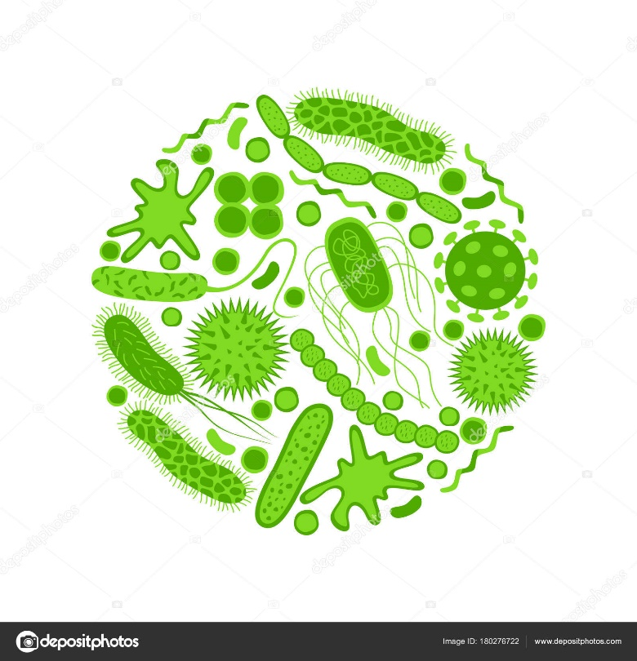

الفكرة العامة: الطلائعيات مجموعة متنوعة من المخلوقات الحية عديدة الخلايا أو وحيدة الخلايا حقيقية النواة تختلف في طرق التغذية والتكاثر

Slide 14
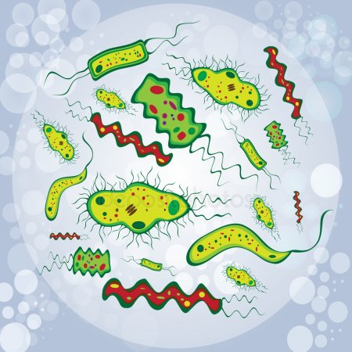

الفكرة الرئيسة: تشكل الطلائعيات مجموعة مختلفة من المخلوقات الحية التي تصنف بناء على طرق حصولها الغذاء

Slide 15

طالبتي العزيزة باستخدام استراتيجية التصفح اطلعي على عناصر الدرس في كتابكـِ المقرر وحددي العناصر التي سبق أن تعلمتها(ماذا أعرف) والعناصر التي لم تتعلمين عنها (ماذا أود أن أتعلم)
ماذا تعلمت
ماذا أود أن اتعلم
ماذا اعلم

Slide 16
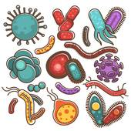
اهداف
توضح كيفية تصنيف الطلائعيات بحسب طريقة تغذيتها
تستنج دور الطلائعيات في البيئة

Slide 17
هذا الطلائعي يسمى
جيارديا لامبليا
(Giardia lamblia)
وهو طفيلي يعيش في أمعاء الإنسان الذي يشرب الماء الملوث
استنتجي: كيف يحصل هذا الطلائعي على غذائه

Slide 18
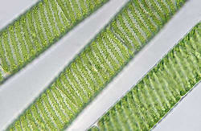
قارني بين تغذية جيارديا لامبليا وطحلب السبيروجيرا
طحلب السبيروجيرا
جيارديا لامبليا
ذاتي التغذي
غير ذاتي التغذي (طفيلي)

Slide 19
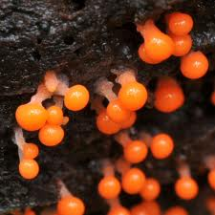
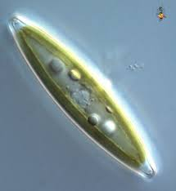
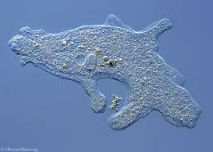
يمكن تقسيم الطلائعيات على حسب تغذيتها إلى
شبيهة الفطريات
شبيهة النباتات
شبيهة الحيوانات

Slide 20
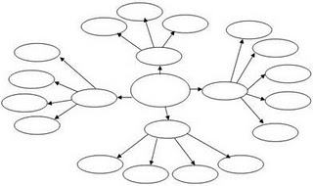
القراءة الموجهة والخرائط المعرفية
طالبتي العزيزة بالتعاون مع زميلاتكِ في المجموعة اقرئي في كتابك المقرر عن تصنيف الطلائعيات وصممي خريطة معرفية توضحي فيها أهم شعب الطلائعيات ومميزات كل منها مع التمثيل

Slide 21
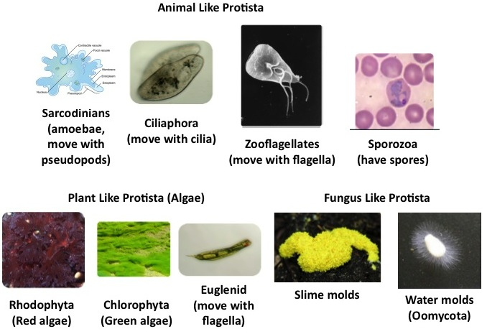
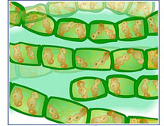
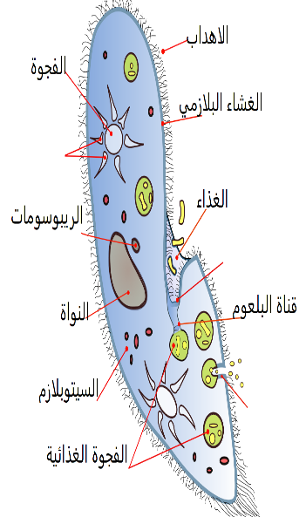
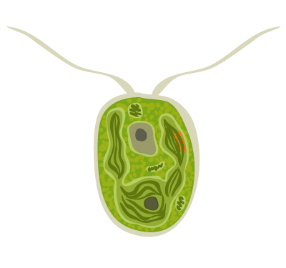
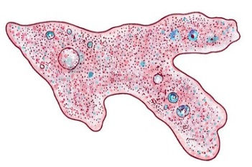
أقسام مملكة الطلائعيات
الطلائعيات شبيهة الفطريات
الطلائعيات شبيهة النباتات
الطلائعيات شبيهة الحيوانات
غير ذاتية التغذي
(تتمتص المواد العضوية المتحللة عبرجدارها الخلوي أو متطفلة)
ذاتية التغذي
(تسمى الطحالب)قد تكون وحيدة الخلايا أو متعددة الخلايا
غير ذاتية التغذي
(طفيلية أو ملتهمه)
كائنات وحيدة الخلية
مثل الفطر المائي
مثل عشب البحر العملاق
مثل الأميبا والبرامسيوم

Slide 22
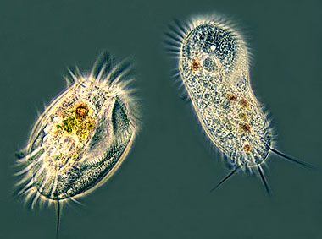
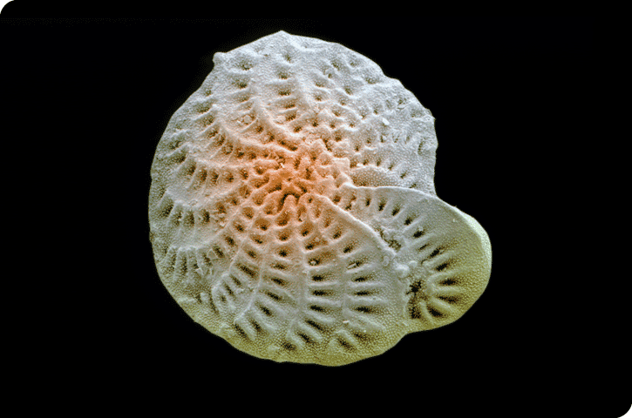
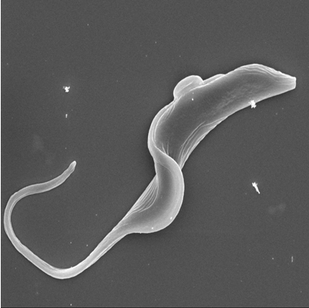
الطلائعيات شبيه بالحيوانات (الأوليات )

Slide 23
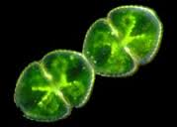
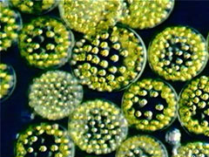
الطلائعيات شبيه بالنباتات (اللطحالب)

Slide 24
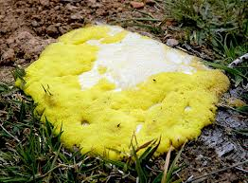
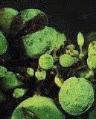
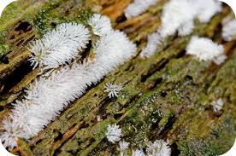
الطلائعيات شبيه بالفطريات

Slide 25
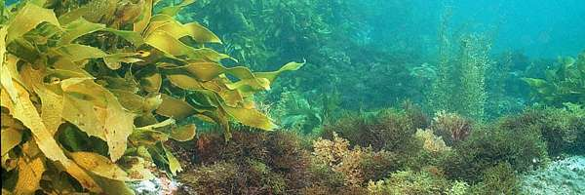
تعيش الطلائعيات في الاماكن الرطبة والمائية كالتربة الرطبة و أوراق الأشجار المتحللة والبرك والجداول والمحيطات

Slide 26
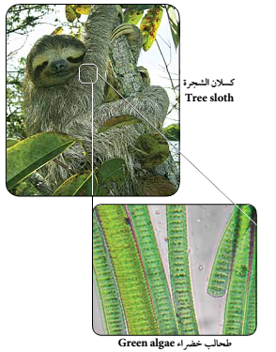
لم تجد الطحالب الخضراء التي في الصورة موطنا أفضل من جسد ذلك الدب الكسلان فما نوع العلاقة القائمة بين هذين الكائنين ؟ وضحيها

Slide 27
فسري: هناك علاقة تكافلية بين الدب الكسلان وبين الطحالب الخضراء التي تنمو على جسمه
الطحلب يصل لضوء الشمس وهو على ظهر الدب الكسلان بينما الدب الكسلان سوف تغطيه الطحالب ولن يكون واضحا بين أوراق قمم الأشجار الضخمة

Slide 28
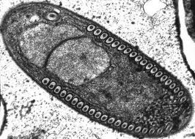
●تعيش الميكروسبوريديا متطفلة على الحشرات
س/اقترحي طريقة للاستفادة من هذا الكائن الطفيلي
يمكن أن تستخدم الميكروسبوريديا كمبيد حشري للقضاء على الحشرات التي تدمر المحاصيل

Slide 29
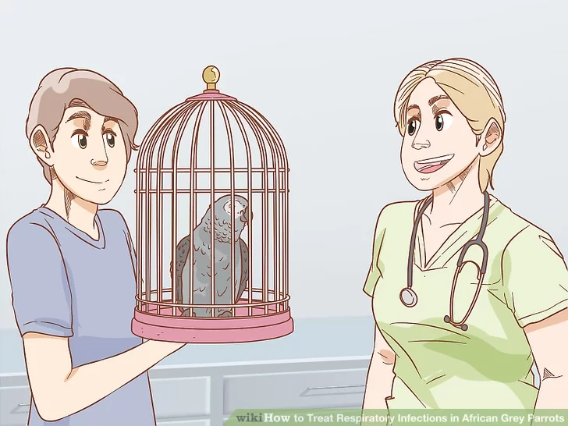
أٌصيب طائر الببغاء الذي يملكه عبد العزيز بالهزل والتعب
وبعد اجراء الفحوصات الازمة اٌكتشف كائن حي وحيد الخلية يعيش في امعائه ذو شكل بيضوي ويتحرك بواسطة سوط
صنفي هذا الكائن ثم ارسمي رسما تخيليا له

Slide 30

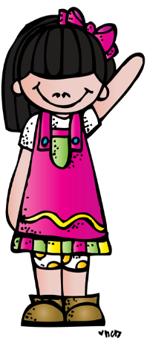

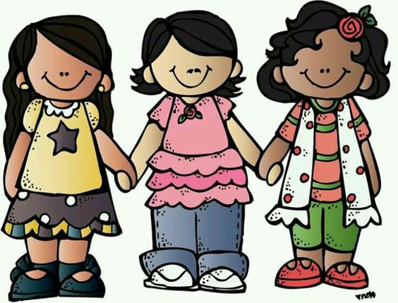
أرسل سؤال
أرسل سؤال
أرسل سؤال
طالبة
طالبة
طالبة
معلمة
معلمة
طالبة
أرسل سؤال
أرسل سؤال
أرسل سؤال
مجموعة
مجموعة
مجموعة
معلمة
معلمة
مجموعة

Slide 31


